Slide 1
Кавказ в творчестве А.С.Пушкина
МОУ «СОШ №3»
г.Тырныауза
Эльбрусского района КБР
Блинова Лариса Анатольевна

Slide 2
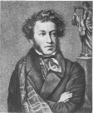
Пребывание А.С. Пушкина на Кавказе в 20-е годы 19 века оставило важный след и в истории русской литературы, и в общественном сознании. Среди пушкинских произведений кавказского цикла – стихотворения и поэмы

Slide 3
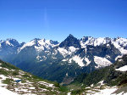
Пушкин был на Кавказе всего два раза – жизнь поэта оказалась короткой. Он восхищался жителями гор – их подвигами и характерами. Он изучал обычаи горцев, их предания, мелодии, песни.
В свое святилище глухое
Ты принимал меня не раз
В тебя влюблен я был безумно.
Меня приветствовал ты шумно.

Slide 4
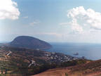
При первом посещении Кавказ стал для Пушкина предметом восхищения. Свидетельство этому - его письмо к брату: "Жалею... что ты со мною вместе не видел великолепную цепь этих гор, ледяные их вершины, которые издали, на ясной заре, кажутся странными облаками, разноцветными и недвижными"

Slide 5
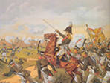
Во второй своей поездке Пушкин размышляет о кавказской войне. В его сознании произошли большие изменения. Он уже не пишет: "Смирись, Кавказ...".

Slide 6
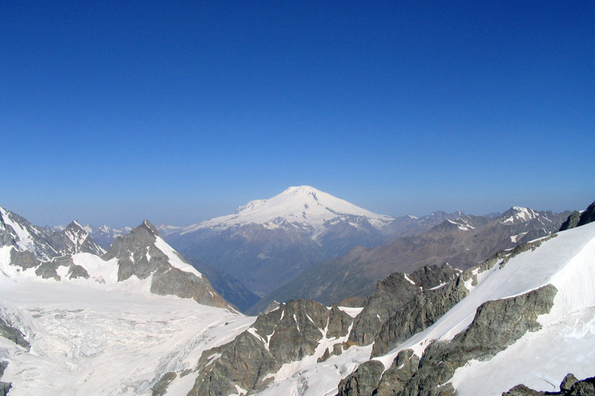
Великолепные картины,
Престолы вечные снегов,
Очам казались их вершины
Недвижной цепью облаков,
И в их кругу колосс двуглавый,
В венце блистая ледяном,
Эльбрус огромный, величавый
Белел на небе голубом.

Slide 7
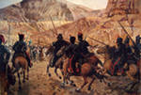
…перед ним уже в туманах
Сверкали русские штыки,
И окликались на курганах
Сторожевые казаки.

Slide 8
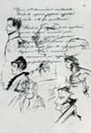
Работая над "Пленником", Пушкин не раз возвращался мыслью к тем дням, что он провел среди "природы дикой и угрюмой", и перо его выводило на полях рукописи то дорогой сердцу профиль, то очертания крутых каменистых склонов Бештау.

Slide 9
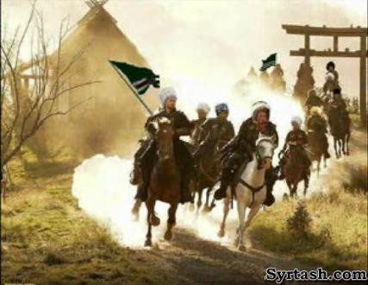
«…Но европейца все вниманье,
Народ сей чудный привлекал.
Меж горцев пленник наблюдал
Их веру, нравы, воспитанье,
Любил их жизни простоту,
Гостеприимство, жажду брани,
Движений вольных быстроту,
И легкость ног, и силу длани...»
А.С. Пушкин «Кавказский пленник

Slide 10
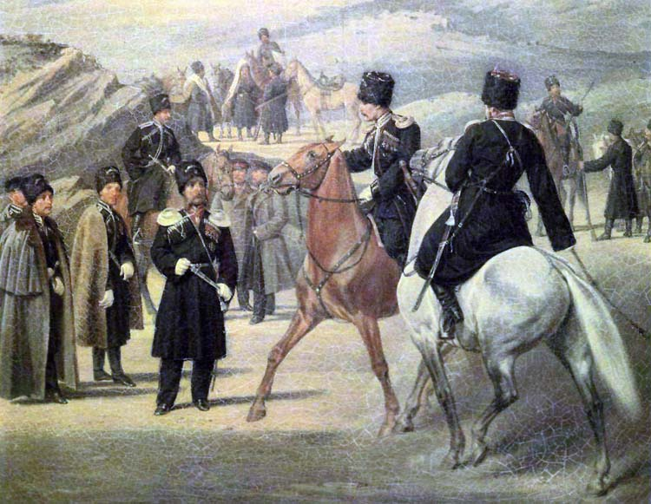
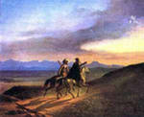
Кобылица молодая, Честь кавказского тавра, Что ты мчишься, удалая? И тебе пришла пора; Не косись пугливым оком, Ног на воздух не мечи, В поле гладком и широком Своенравно не скачи.

Slide 11
Говоря "о бурных днях Кавказа", А. С. Пушкин прославлял А. П. Ермолова, героя Отечественной войны 1812 г., в то время наместника русского царя на Кавказе. Ермолов избрал политику истребления: по его приказу сжигались целые аулы, уничтожались поля, вырубались леса и сады, жестоко преследовались жители Кавказа. "Смирись, Кавказ: идет Ермолов!"
Но Кавказ подчинился не Ермолову. Он "смирился" перед просвещенной Россией - Россией А.С. Пушкина и Л.Н. Толстого.

Slide 12
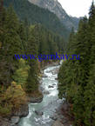
В свое святилище глухое Ты принимал меня не раз. В тебя влюблен я был безумно. Меня приветствовал ты шумно...

Slide 13
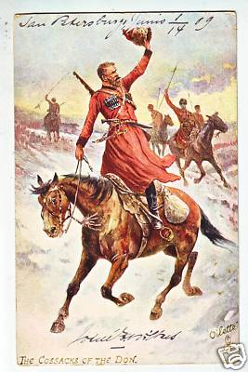
Кобылица молодая, Честь кавказского тавра, Что ты мчишься, удалая? И тебе пришла пора; Не косись пугливым оком, Ног на воздух не мечи, В поле гладком и широком Своенравно не скачи. Погоди; тебя заставлю Я смириться подо мной: В мерный круг твой бег направлю Укороченной уздой.

Slide 14
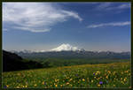
Я видел Азии бесплодные пределы, Кавказа дальний край, долины обгорелы, Жилище дикое черкесских табунов, Подкумка знойный брег, пустынные вершины. Обвитые венцом летучих облаков,
И закубанские равнины

Slide 15
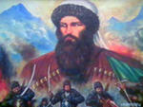
В реке бежит гремящий вал,
В горах безмолвие ночное,
Казак усталый задремал,
Склоняясь на копие стальное,
Не спи, казак, во тьме ночной
Чеченец ходит за рекой.

Slide 16
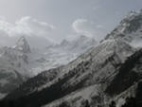
Кавказ подо мною. Один в вышине Стою над снегами у края стремнины; Орел, с отдаленной поднявшись вершины, Парит неподвижно со мной наравне. Отселе я вижу потоков рожденье И первое грозных обвалов движенье.

Slide 17
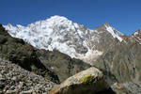
Здесь тучи смиренно идут подо мной; Сквозь них, низвергаясь, шумят водопады; Под ними утесов нагие громады; Там ниже мох тощий, кустарник сухой; А там уже рощи, зеленые сени, Где птицы щебечут, где скачут олени.

Slide 18
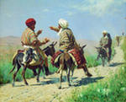
А там уж и люди гнездятся в горах, И ползают овцы по злачным стремнинам, И пастырь нисходит к веселым долинам, Где мчится Арагва в тенистых брегах, И нищий наездник таится в ущелье, Где Терек играет в свирепом веселье;

Slide 19
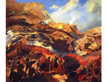
Играет и воет, как зверь молодой, Завидевший пищу из клетки железной; И бьется о берег в вражде бесполезной И лижет утесы голодной волной... Вотще! нет ни пищи ему, ни отрады: Теснят его грозно немые громады.

Slide 20
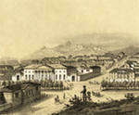
Белинский заново открыл для себя "Кавказского пленника" именно в Пятигорске. Летом 1837 года он писал отсюда К.С.Аксакову: "Часто читаю Пушкина, которого имею при себе всего, до последней строчки. "Кавказский пленник" его здесь, на Кавказе, получает новое значение…"

Slide 21
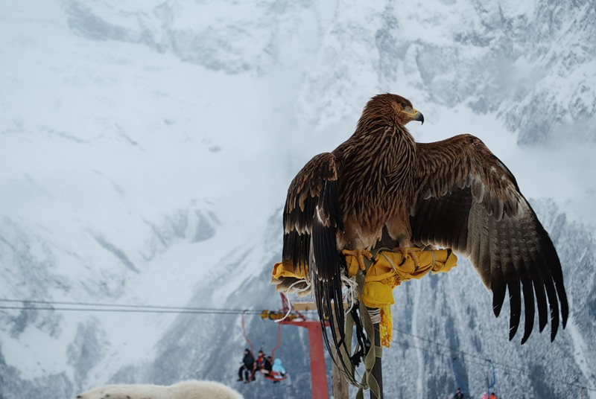
Во время оное былое!.. В те дни ты знал меня, Кавказ, В свое святилище глухое Ты призывал меня не раз. В тебя влюблен я был безумно. Меня приветствовал ты шумно Могучим гласом бурь своих. Я слышал рев ручьев твоих, И снеговых обвалов грохот. И клик орлов, и пенье дев, И Терека свирепый рев, И эха дальнозвучный хохот, И зрел я, слабый твой певец, Казбека царственный венец.

Slide 22
Не пой, красавица, при мне Ты песен Грузии печальной: Напоминают мне оне Другую жизнь и берег дальный.

Slide 23
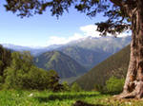
Далече от брегов Невы, Теперь я вижу пред собою Кавказа гордые главы. Над их вершинами крутыми, На скате каменных стремнин, Питаюсь чувствами немыми И чудной прелестью картин Природы дикой и угрюмой;

Slide 24
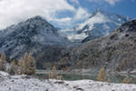
…Кавказ, Где пасмурный Бешту, пустынник величавый, Аулов и полей властитель пятиглавый, Был новый для меня Парнас.

Slide 25
Забытый светом и молвою, Далече от брегов Невы, Теперь я вижу пред собою Кавказа гордые главы. Над их вершинами крутыми, На скате каменных стремнин, Питаюсь чувствами немыми И чудной прелестью картин Природы дикой и угрюмой…

Slide 26
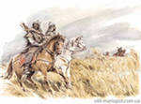
Увидев своими глазами, как жители станицы, а это были в основном женщины, загоняют до захода солнца в ворота свою живность и куда сами спешат укрыться, Пушкин позже напишет:
На берегу заветных вод
Цветут богатые станицы,
Веселый пляшет хоровод,
Бегите, русские певицы,
Спешите, красные, домой:
Чеченец ходит за рекой.

Slide 27
Все тихо – на Кавказ идет ночная мгла. Мерцают звезды надо мною. Мне грустно и легко, печаль моя светла…

Slide 28
Богиня песен и рассказа, Воспоминания полна, Быть может, повторит она Преданья грозного Кавказа

Slide 29
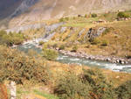
От пушкинской поры здесь сохранились лишь горы, "вечные твердыни", да несколько старинных зданий. Но существует след, не подвластный ни времени, ни людскому забвению, – строки пушкинских творений, вдохновленных Кавказом и его воспевающих. Поистине – священный след…

Slide 30
Пушкин посвятил Кавказу не одно стихотворение, несколько поэм, задумывал большой роман.
Его письма, свидетельствуют о величии Пушкина - он призывал к согласию и миру с Кавказом. Это поэтическое завещание он оставил будущим поэтам.

Slide 31
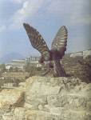
Мне хочется сказать спасибо Тебе, поэзии титан, Чей свет горит и для крестьян Высокогорного Гуниба. России светоч и отрада! Сыны Кавказа тем горды, Что им дано вкушать плоды Густого Пушкинского сада. Тобой посеянные зерна Приют нашли в сердцах людских, И вечен твой могучий стих, Как памятник нерукотворный...
Гамзат

Slide 32
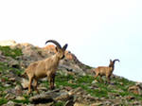
Что касается пушкинских мест на Кавказе, то слово "место" Кавказу мало подходит. Это - континент, держава поэзии. По словам Белинского, Кавказу суждено быть колыбелью русской поэзии. Ключи подлинной русской поэзии от замков Кавказа оказались в руках первого русского поэта - Александра Сергеевича Пушкина. И он неторопливо, как хороший мастер, открыл тайные замки поэзии.
Р.Гамзатов

Slide 33
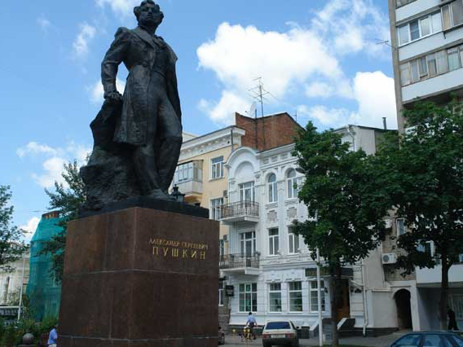
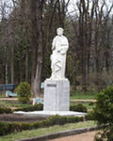
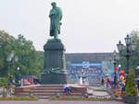
Обычно к поэтам пушкинской плеяды относят поэтов его времени. Сейчас нет пушкинского времени, есть пушкинская вечность.

